Slide 1
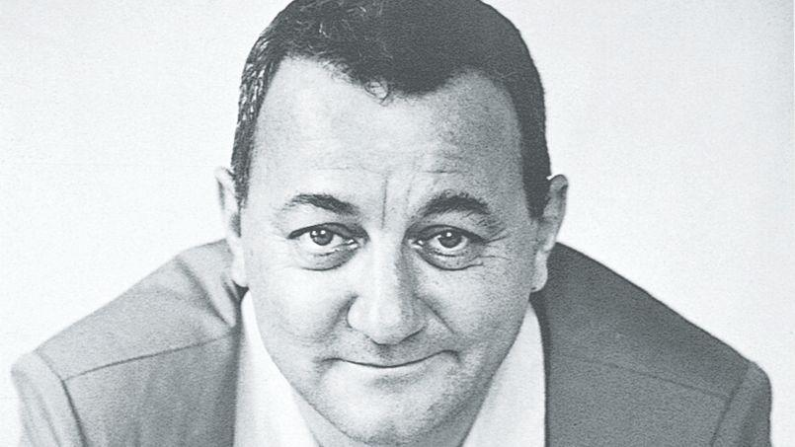
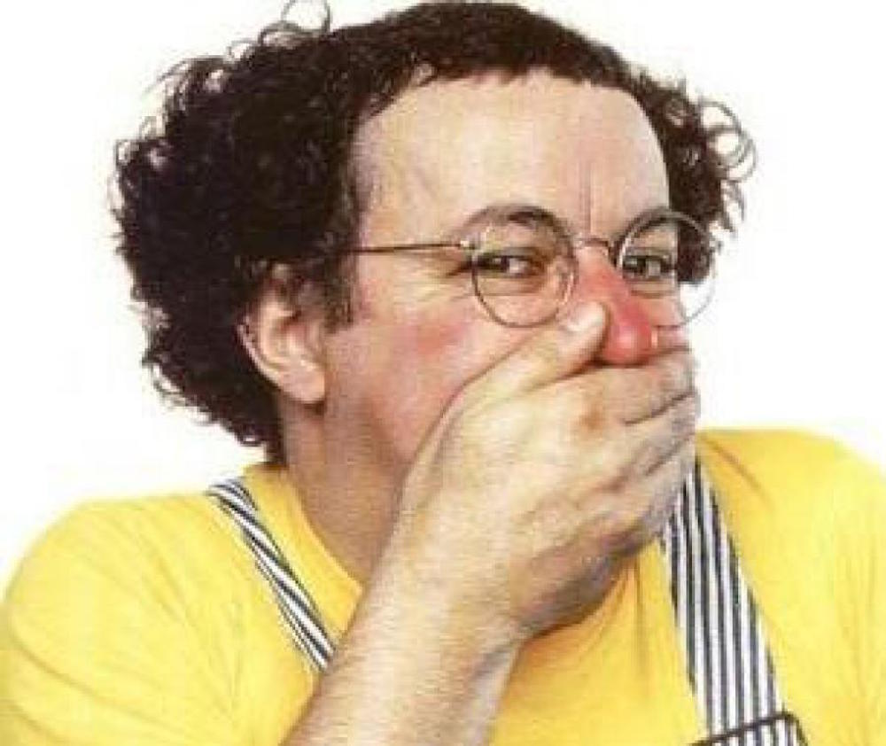
Coluche

Slide 2
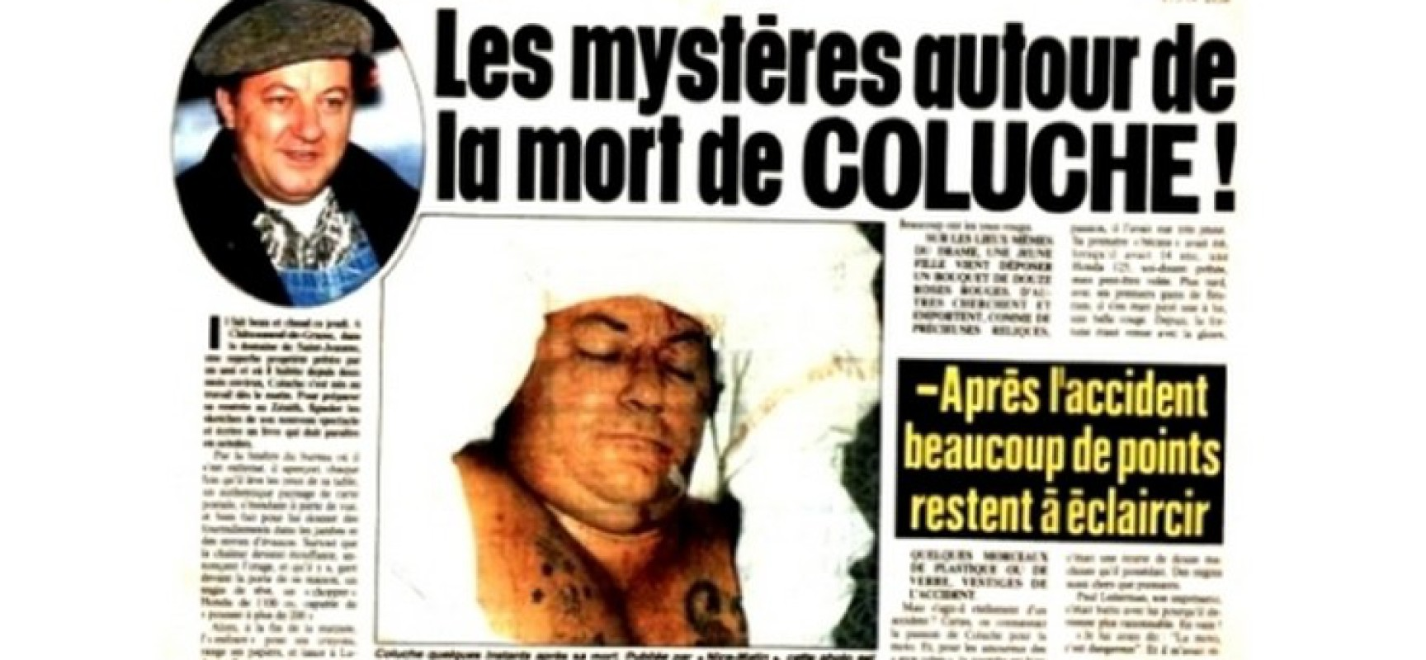
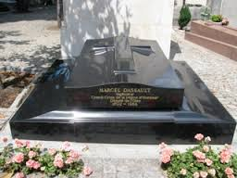
Biografia
Michel Gérard Joseph Colucci, alias Coluche, nacido en Paris
el 28 de octubre De 1944.
Coluche fue un humorista francés yactivista por los derechos sociales,
y murió cerca de Cannes el 19 de Junio de 1986
en un accidente automovilístico.
Coluche fue el provocador de los años 1980. Dio un nuevo rostro a la televisión, informal y con un uso osado del lenguaje. Coluche reivindicaba su grosería: «siempre grosero, nunca vulgar». Coluche da muy temprano un nuevo estilo sarcástico con su libertad de expresión, la sala de música, especialmente por los tabúes y los valores morales y políticos de la sociedad contemporánea.

Slide 3
Sus actividades = humanidad
Famoso como cómico, El 30 de octubre 1980 Coluche organiza una rueda de prensa en la que anunció su intención de presentarse a las elecciones presidenciales de 1981, con lemas como « Antes de mi, Francia se dividía en dos.
Ahora va a ser doblado en cuatro » o « Coluche, el único candidato que no tiene
ninguna razón para mentir. ». También es el fundador de un asociación : la ayuda mutua de los más pobres. Es una fundación sin ánimo de lucro, compuesta por una asociación nacional francesa y 113 asociaciones departamentales. Su objetivo es distribuir comida gratis a los más desfavorecidos.
Coluche creó la asociación humanitaria en 1985 y que se llama
“ Los restaurantes del corazón”.

Slide 4
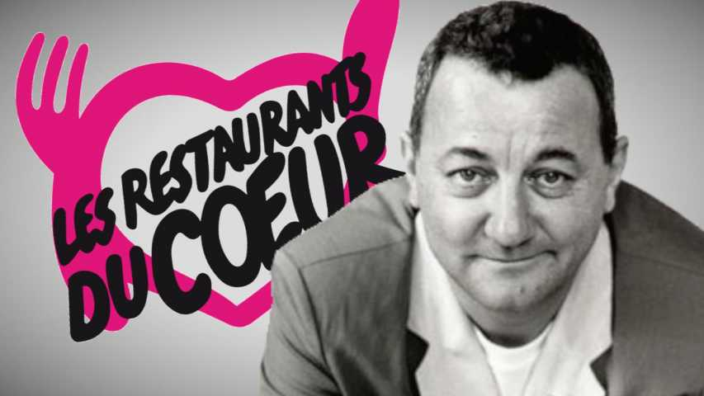
Los restaurantes del corazon
El objetivo de esta asociación es ayudar y proporcionar asistencia voluntaria a las personas desfavorecidad, especialmente en el sector de la alimentación a través del acceso a las comidas gratuitas, y la participación en su integración social y económica, así como toda la acción contra la pobreza en todas sus formas.

Slide 5
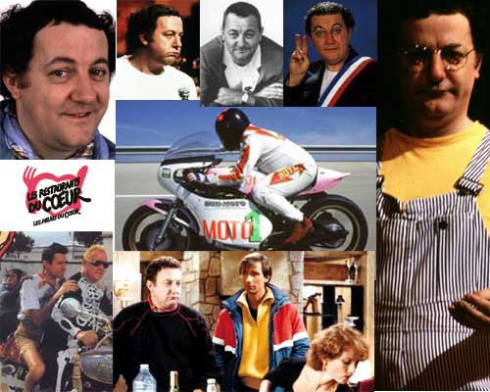
Nuestros Opinion
Rachel : Para mi Coluche es un héroe porque a través de él muchas personas han recibido ayuda y también crea una asociación llamada "Los restaurantes del corazón" que todavía exsite y honora a Coluche.
Sarah : Para mí, Coluche es un héroe porque él es famoso
en el mundo y, a pesar de su muerte, sigue estando presente en la conversación de la gente. Cada año un homenaje en su honor y para la fundación es organizado.

Slide 6
Gracias por haber escuchado a nosotros

